Slide 1
Информационный проект
« Мой любимый город».
Воспитатели: Вернер Е.С. ,Рахманова Ю.С.
МБДОУ ЦРР № 28 «Огонек»
Город Бердск
2018 год

Slide 2
Автор проекта: Вернер Е. С., Рахманова Ю. С.
Участники: Дети сборной группы в летний период, воспитатели и родители
Срок реализации: краткосрочный с 27.08.-31.08.2018 года.
Актуальность проекта: одно из основных направлений в работы дошкольных учреждений, согласно ФГОС, - это патриотическое воспитание дошкольников, формирование гордости за свою страну и малую родину. Программа «От рождения до школы» советует начать патриотическое воспитание со знакомством с родным городом, его достопримечательностями.
Цель проекта: Систематизация знаний ребенка о родном городе.

Slide 3
Задачи проекта:
• Пополнить знания детей о городе, в котором мы живем.
• Формировать умение передавать свои впечатления о родном городе.
• Побудить в детях чувство любви к своему городу.
Предполагаемые результаты:
Повышение уровня знаний детьми о своем городе.
Участие родителей в образовательном процессе.
Подготовительный этап.
Изучить материалы по теме проекта.
Подготовить наглядный материал.
Оформить информацию в уголке для родителей.
Оформление патриотического уголка по теме проекта.

Slide 4
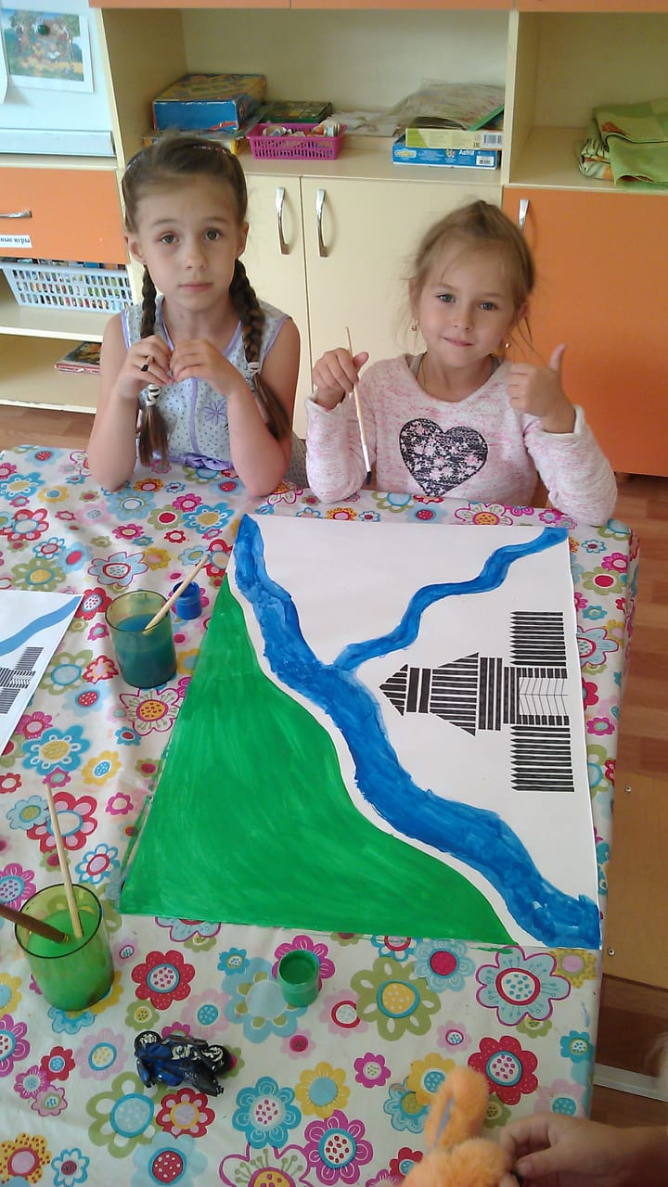
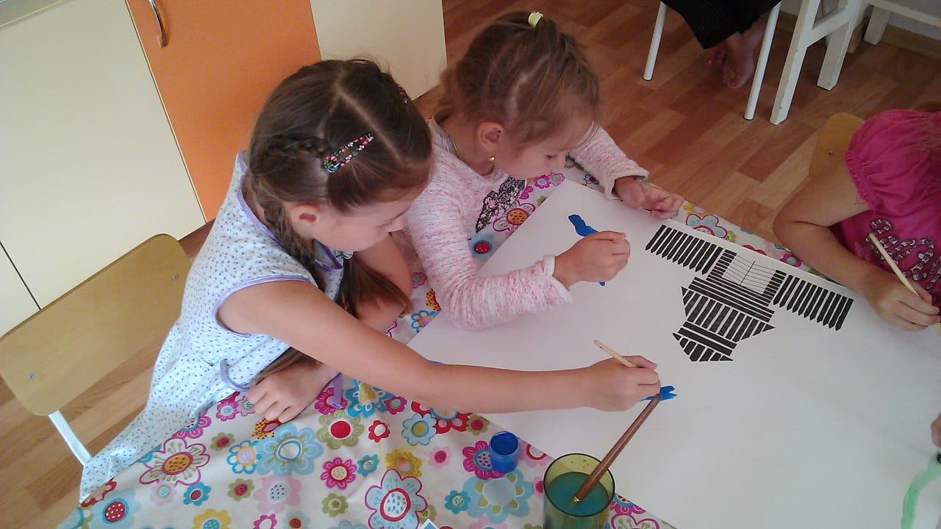
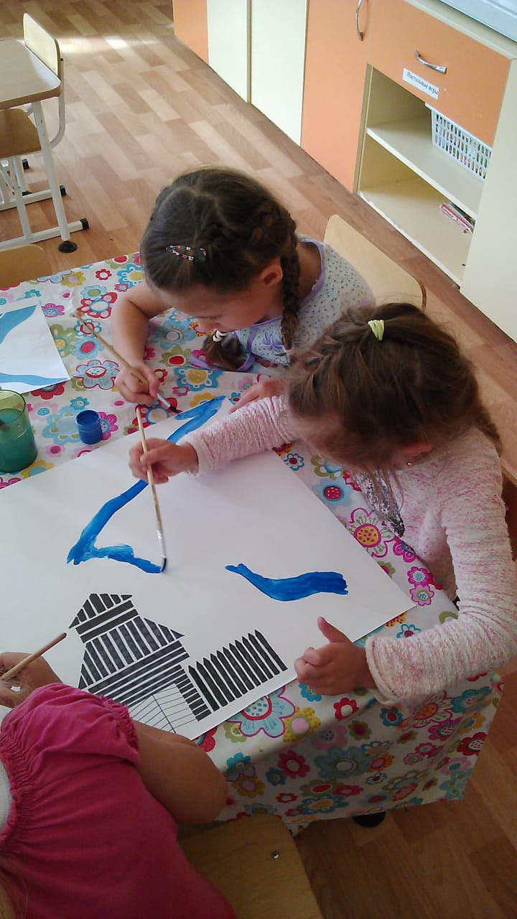
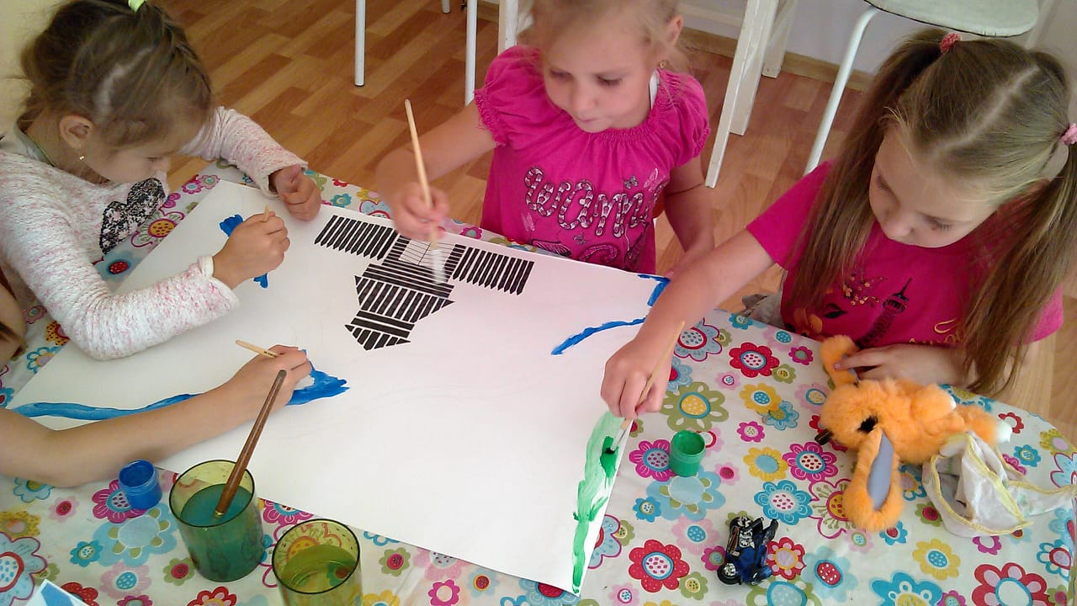

Slide 5
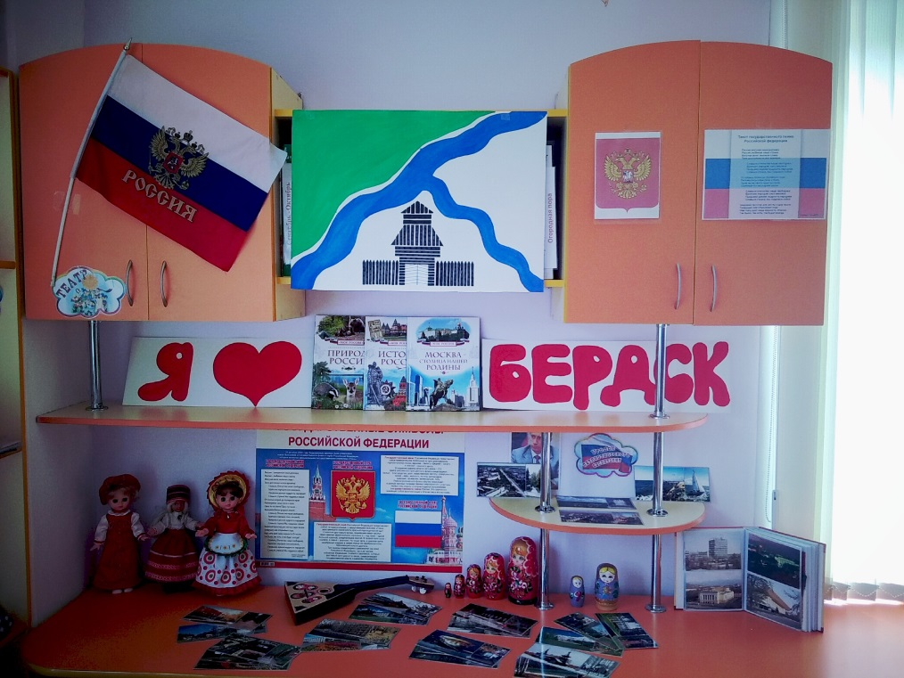
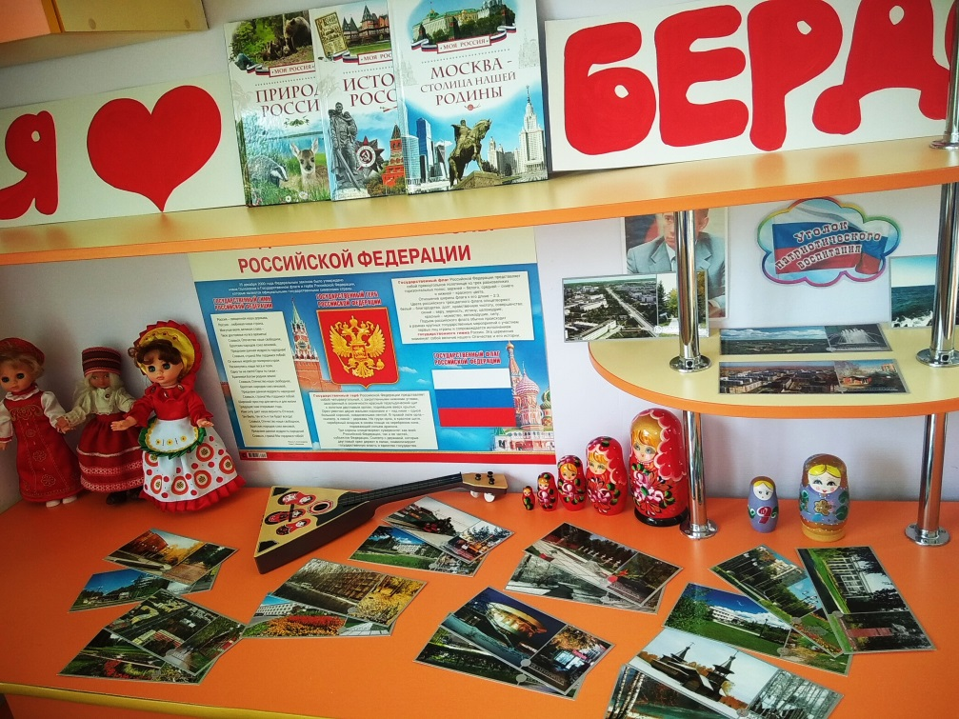

Slide 6
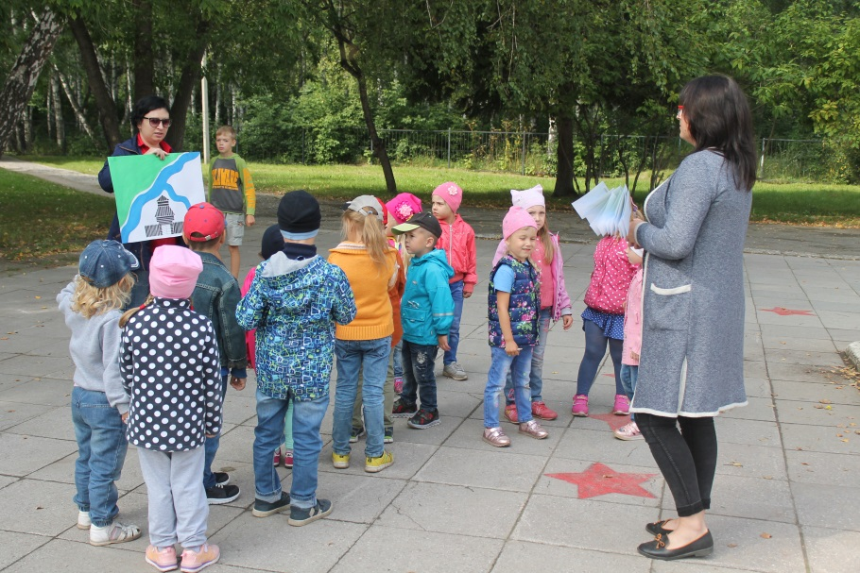
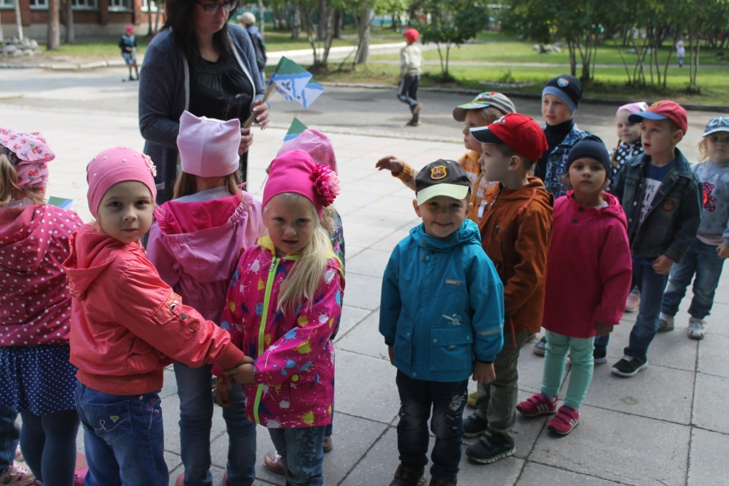
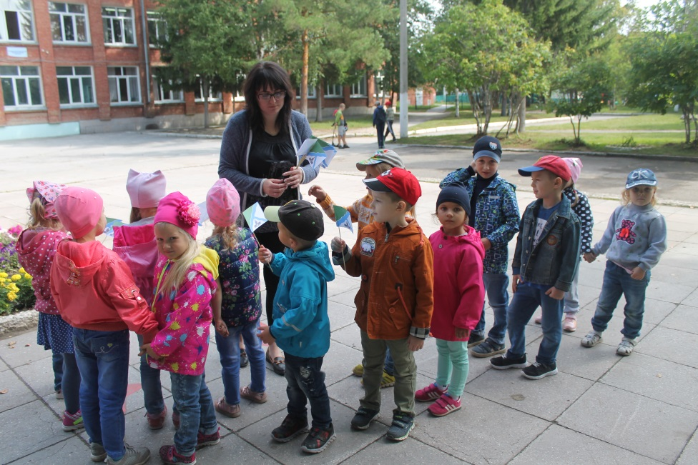

Slide 7
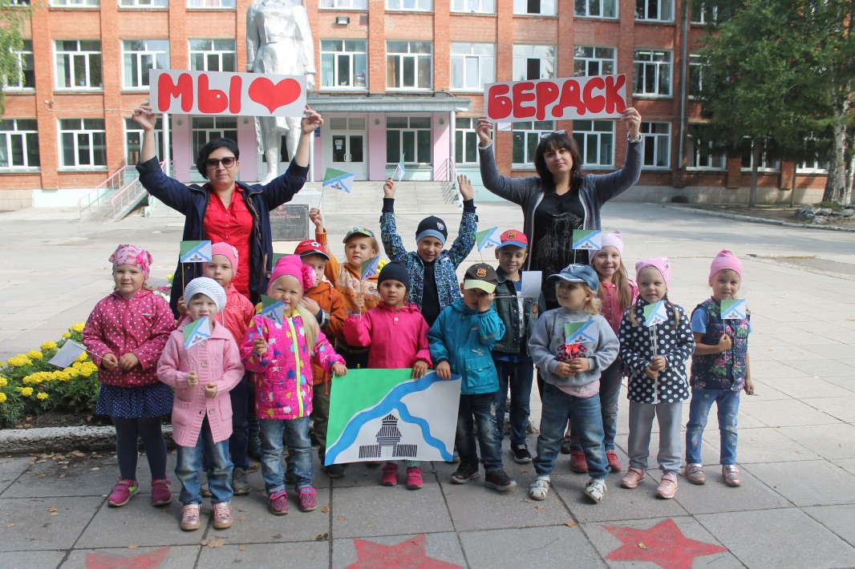
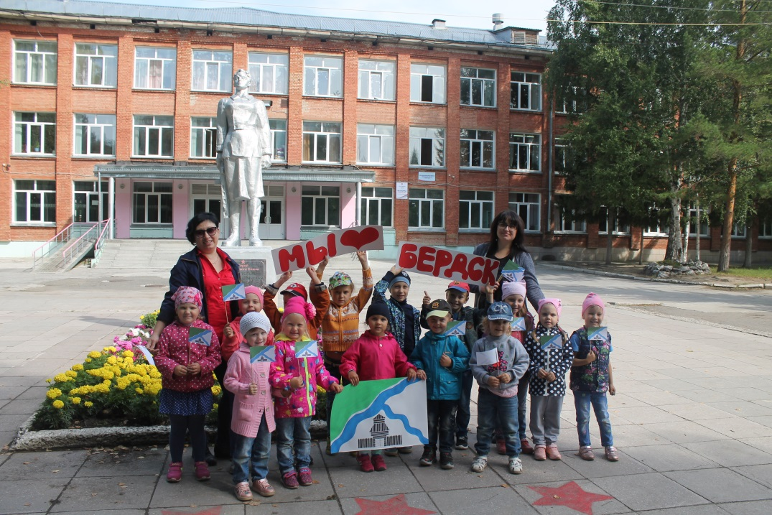

Slide 8
Спасибо за внимание!

